Slide 1
Administração de Marketing

Slide 2




Prof. Carlos Eduardo Vipievski
duduvipi@hotmail.com
facebook.com/carloseduardovipievski
(47) 9 9917 9959

Slide 3
Relembrando

Slide 4
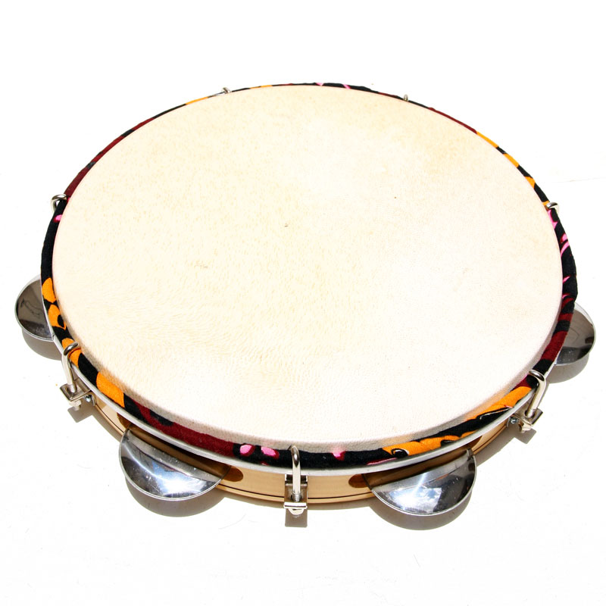
Princípios do Profissionalismo
Meta
Constância
Ir Além das Expectativas

Slide 5
Processo administrativo
Direção
Controle
Organização
Planejamento
(Chiavenato, 2009 p.28)

Slide 6

Direção
Para que a empresa funcione adequadamente, ela precisa ser dirigida. Em outros termos, ela precisa ser governada e orientada para os objetivos pretendidos como uma entidade integradora e coesa.
CHIAVENATO(2009, p.77)

Slide 7
Direção
Liderar as pessoas;
Comunicar amplamente;
Motivar as pessoas;
Resolver conflitos;
Orientar as pessoas;
Decidir continuamente;
Enfatizar a missão organizacional;
Enfatizar a visão de futuro.

Slide 8
Direção
Direção é o processo de dirigir o comportamento das pessoas para alcançar algum objetivo.
CERTO (1994)

Slide 9
Direção
Direção significa interpretar os planos da empresa para as pessoas e dar as instruções sobre como executá-los.
CHIAVENATO (2006)

Slide 10
Meios
Instruções
Comunicação
Liderança
Motivação
Coordenação
CHIAVENATO(2009)

Slide 11
Direção
Instruções serve para ensinar, fazer iniciar, modificar ou cessar uma tarefa ou atividade.
CHIAVENATO(2009)

Slide 12
Direção
Comunicação é o processo de transmissão de informação, de interação e compreensão entre duas ou mais pessoas.
CHIAVENATO(2009)

Slide 13
Direção
Liderança é a capacidade de influenciar o comportamento das pessoas.
CHIAVENATO(2009)

Slide 14
Direção
Motivação é um poderoso instrumento de direção. Um motivo é a causa, a razão de algum comportamento.
CHIAVENATO(2009)

Slide 15
O Bom Líder.

Slide 16
Processo administrativo
Direção
Controle
Organização
Planejamento
(Chiavenato, 2009 p.28)

Slide 17
Vídeo banda Militar

Slide 18
Organização
É o processo administração que visa à educação da empresa, reunindo pessoas e os equipamentos, de acordo com o planejamento efetuado.

Slide 19
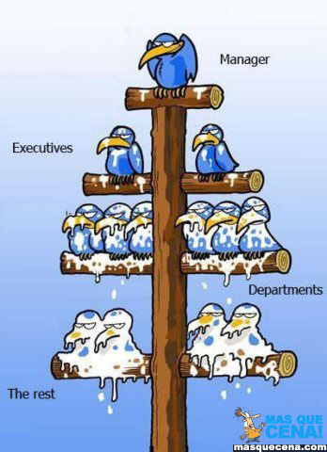

Slide 20
O que é Organização de Trabalho?
Organização é a função administrativa que se incumbe do agrupamento dos órgãos e das atividades necessárias para atingir os objetivos da empresa.
(Chiavenato, 2009 p.49)

Slide 21
O que é Organização de Trabalho?
Organização é o desdobramento dos recursos organizacionais para alcançar objetivos estratégicos.
(Daft, 1993)

Slide 22
O que é Organização de Trabalho?
Organização é o processo de estabelecer usos ordenados de todos os recursos dentro do sistema administrativo. Tais usos enfatizam o alcance dos objetivos do sistema administrativo e assiste os gerentes não somente no alcance dos objetivos, mas também esclarecendo como os recursos devem ser utilizados para alcançá-los.
(Certo, 1994)

Slide 23
Empresa
Função Técnica
Função Comercial
Função Financeira
Função de Segurança
Função de Contabilidade
Função Administrativa
Produção de bens ou serviços da empresa
Compra
Venda
Permuta
Procura e Gerência de capitais
Proteger os bens e as pessoas de problemas.
Coordena e sincroniza as demais funções.
Planejamento
Comando
Coordenação
Controle
Organização
Seis Funções Básicas da Empresa
Henri Fayol (1841 - 1925)

Slide 24
Organização de Trabalho
Trata da divisão do trabalho organizacional;
Definir os níveis hierárquicos;
Definir as áreas de competência;
Definir os canais de comunicação;
Definir autoridade e responsabilidade.
(Chiavenato, p.48, 2009)

Slide 25
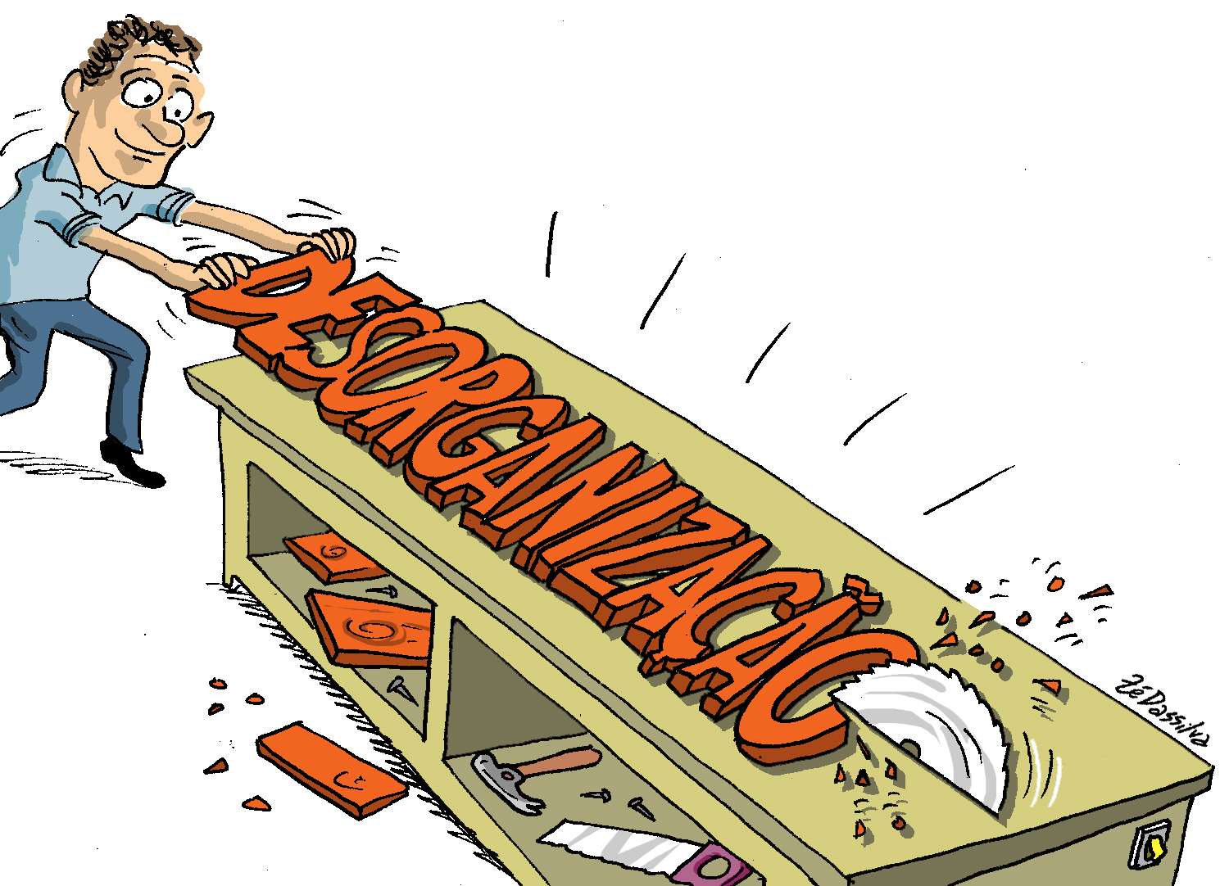

Slide 26
Processo administrativo
Direção
Controle
Organização
Planejamento
(Chiavenato, 2009 p.28)

Slide 27
Planejamento
A primeira função básica de um administrador é planejar.

Slide 28
Planejamento
Coletar dados;
Diagnosticar a situação;
Definir objetivos a alcançar;
Desdobrar os objetivos em metas;
Alocar recursos necessários ;
Elaborar planos de ação;
Desdobrar os planos em programas.
CHIAVENATO(2009, p.32)

Slide 29
Planejamento
O Planejamento constitui a primeira função do processo administrativo de planejar, organizar, dirigir e controlar. Vem antes da execução de qualquer atividade empresarial.
CHIAVENATO(2009)

Slide 30
Planejamento
Planejamento é o processo de estabelecer objetivos e cursos de ação antes de tomar a ação.
DESSLER (1998)

Slide 31
Planejamento
Planejamento significa a determinação dos objetivos organizacionais e a definição dos meios para alcançá-los.
DAFT (1993)

Slide 32
Planejamento
Planejamento é o processo de determinar como a organização pode chegar aonde ela deseja ir.
CERTO (1994)

Slide 33
Situação Atual
Objetivo
Situação Desejada
Planejamento
CHIAVENATO(2009)

Slide 34
Planejamento
Planejamento Estratégico
Longo Prazo
Atualização constante
Médio Prazo
Planejamento Tático
Curto Prazo
Completo
Planejamento Operacional
Diferente em cada área

Slide 35
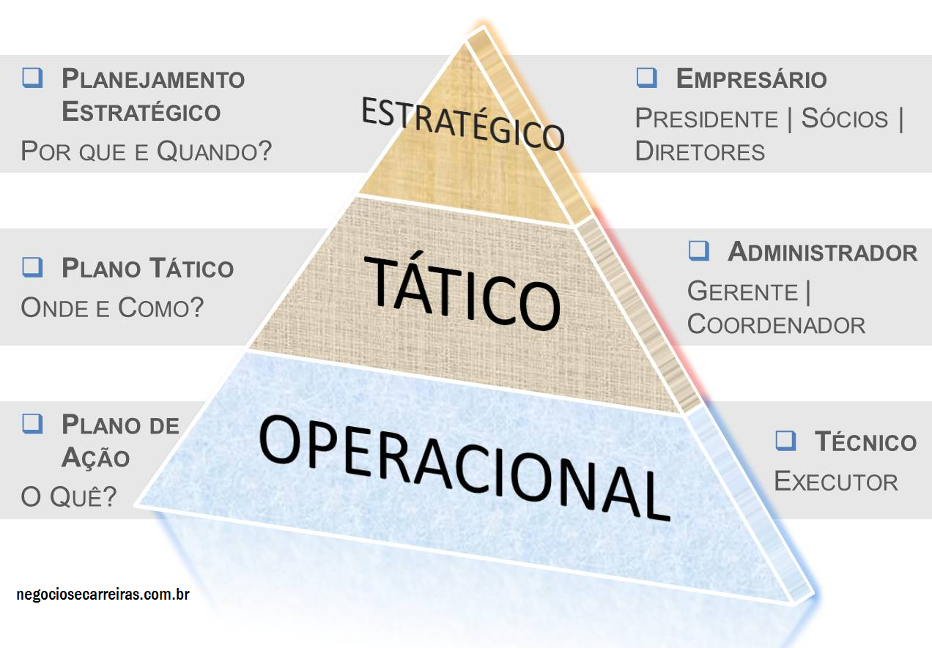

Slide 36
Planejamento
Planejamento Especial – Atinge seu objetivo deixa de ser utilizado.
Planejamento Geral – é usado, muitas vezes, de forma permanete.
SILVA (2009)

Slide 37
Planejamento Especial
Meios
Objetivos específicos
Planejamento Geral
Meios
Objetivos permanente
Meta da Empresa
Produção
Lucro
Prosperidade
Solidez
Imagem
Papel Social

Slide 38
Planejamento
Se planejamento é o objetivo:
Objetivos são resultados específicos que se pretende alcançar em um determinado período de tempo.
Missão da empresa
Visão da empresa

Slide 39
Planejamento = objetivos
Definem previamente um alvo ou meta a atingir;
Funcionam como guias para a ação coletiva;
Servem como padrão de referência para avaliar o resultado alcançado;
Proporcionam a todos uma ideia sobre onde se pretende chegar;

Slide 40
Planejamento = objetivos
Permitem integração e coordenação para a união de esforços conjuntos;
Servem para monitorar o progresso em relação ao alvo ou meta.

Slide 41
Planejamento = objetivos
Níveis de objetivos empresariais (Chiavenato, 2009)
Missão Organizacional – Visão de Futuro
Objetivos Estratégicos – organização como um todo
Objetivos táticos – cada divisão ou unidade
Objetivos operacionais – cada tarefa ou operação

Slide 42
Planejamento = objetivos
Permitem integração e coordenação para a união de esforços conjuntos;
Servem para monitorar o progresso em relação ao alvo ou meta.

Slide 43
Processo administrativo
Direção
Controle
Organização
Planejamento
(Chiavenato, 2009 p.28)

Slide 44
Controle
Está diretamente ligado ao planejamento, nesta função devem ser avaliados os progressos da empresa em seus objetivos e feitas as devidas correções para garantir que os resultados sejam satisfatórios.

Slide 45
Controle
Acompanha as etapas dos demais processos administrativos

Slide 46
Controle
Definição de padrões de desempenho.
Medição de resultados.
Avaliação de resultados.
Correção de desempenho.

Slide 47
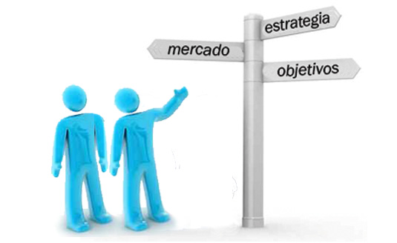

Slide 48
O papel do marketing na empresa
Segundo Peter Drucker o objetivo do marketing é tornar supérfluo o esforço de venda. É conhecer e entender o cliente tão bem que o produto/serviço seja adequado a ele e assim se venda sozinho

Slide 49
O papel do marketing na empresa
Por ser das ferramentas mais importantes dentro do processo de gestão, o marketing tem ganhado ainda mais reconhecimento na questão do seu papel e influência dentro das pequenas empresas, principalmente em um cenário como o brasileiro.

Slide 50
O papel do marketing na empresa
Blog Sebrae:
Papel nº 1: arquiteto de mudanças
Ajuda a redefinir as orientações estratégicas de suas instituições em resposta as mudanças de mercado mostrando o novo caminho da empresa, pensando no cliente interno e externo.

Slide 51
O papel do marketing na empresa
Blog Sebrae:
Papel nº 2: facilitador de marketing
Facilitador do processo de campo e daqueles que tem um contato direto com o cliente o chamado momento da verdade. Mas como fazer isso?

Slide 52
O papel do marketing na empresa
Blog Sebrae:
Papel nº 2: facilitador de marketing
a) sendo um educador através do exemplo.
b) fornecendo os instrumentos certos na hora certa (arquivos com informações do cliente, treinamento).
c) defensor da qualidade (como melhorar o produto, atendimento).

Slide 53
O papel do marketing na empresa
Blog Sebrae:
Papel nº 3: administrador da imagem
A imagem de uma instituição é a alma dos seus negócios e a transmissão desta confiança que se dá através da marca.

Slide 54
O papel do marketing na empresa
Blog Sebrae:
Papel nº 3: administrador da imagem
A luta é para consolidar a marca da empresa fazendo com que todos possam associa-la aos valores que querem transmitir. Isso não acontece apenas quando assistimos a uma propaganda na TV, mas principalmente nos pequenos detalhes em que muitas vezes não percebemos mas nossos clientes registram e formam a sua imagem da organização.

Slide 55
O papel do marketing na empresa
Blog Sebrae:
Papel nº 3: administrador da imagem
Uma parede mal pintada, um lixo no chão, podem transmitir mais que horas de propaganda na televisão. O chamado momento da verdade, tem um peso grande e muitas vezes não temos controle, exceto se todos nos conscientizarmos que também somos responsáveis pela administração da imagem da instituição.

Slide 56

A Propaganda é a alma do negócio.
Os recursos investidos precisam de um retorno.
As empresas precisam que suas marcas tenham anjos guardiões.
É preciso justificar o orçamento de Marketing.

Slide 57
"Marketing é um processo social e gerencial pelo qual indivíduos e grupos obtêm o que necessitam e desejam através da criação, oferta e troca de produtos de valor com outros“
(Philip Kotler, Administração de Marketing, 2002, p. 30).

Slide 58
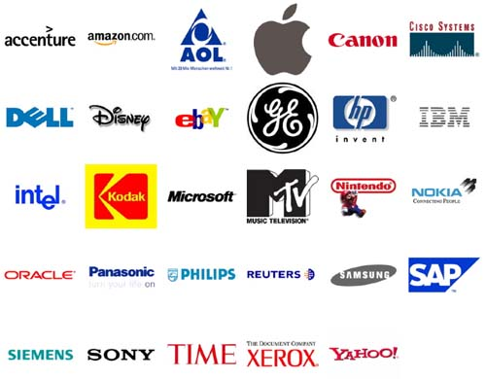
Posicionamento da marca no mercado.

Slide 59

Atrair novos clientes.

Slide 60
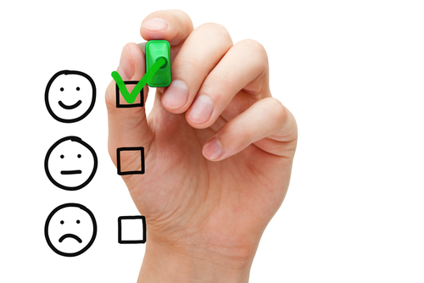
Satisfação dos clientes.

Slide 61

Satisfação do Público Interno.

Slide 62

Organização da Empresa.

Slide 63

Inovações.

Slide 64

Acompanhamento empresarial

Slide 65
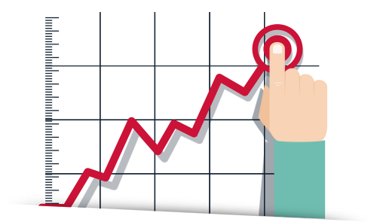
Acompanhamento de Resultados

Slide 66

Buscar o Sucesso da Organização

Slide 67
Vídeo Sorveteria

